Slide 1


LIVRET
D’aCCUEIL
Bienvenue
Ce livret d’accueil sera ton guide
dans ton aventure Capgemini !
Notes:
1

Slide 2

GET THE FUTURE YOU WANT
capgemini.com

Slide 3


SOMMAIRE
1
Make Your Way
2
Vos interlocuteurs structure BAURA
3
Ressources Humaines
4
Présentation de nos outils
Notes:
3

Slide 4


1
MAKE YOUR WAY
*
Bienvenue dans l’équipe
#life@capgemini
*construis ton parcours

Slide 5


LE DÉROULÉ
DU PROGRAMME
2 ETAPES DE 100 JOURS CHACUNE
*Lien vers le cursus NEXT
ETAPE 1
Immersion - Cursus Next* - Explorer
100 jours
ETAPE 2
Montée en compétence - Cursus Next* - Se former
100 jours
1. Découvrir
2. Comprendre
3. Clôture Etape 1
4. Clôture Etape 2
0,5 jour, à l’arrivée
Mono site, Mono entité
0,5 jour, après 1èr Mois
National
2h, fin des 100 jours
Mono site, Mono entité
Check list
Liste des tâches à accomplir par période
Appli WEB
30min, fin des 200 jours,
1xtrimestre, national
/
/
Présentiel
Distanciel
Présentiel
Distanciel
Présentiel
Distanciel
4 TEMPS FORTS (2 locaux, 2 nationaux) et 1 CHECK LIST en fil conducteur

Slide 6
Lancement du
BUDDY Program
Grands Principes
Affecter à chaque nouvel entrant Grade A, stagiaire et alternant un pair (buddy) du même grade, même entité, afin qu’ils puissent échanger et interagir librement pendant 3 mois
Buddy : collaborateur Grade A ou Alternant ayant entre 7 et 24 mois d’ancienneté.
Accompagnement sur la base d’une relation libre et informelle
Bénéfices
Oser poser toutes les questions possibles à un pair bienveillant
Découvrir ton écosystème plus rapidement
Créer ton réseau
Humaniser l’intégration
Notes:
6

Slide 7
Modalités de
fonctionnement
Critères d’appairage automatique
Le choix final du buddy restant à l’initiative du nouvel entrant
Déclenchement de la relation
buddy / nouvel entrant
Le nouvel entrant sélectionne son buddy dans la liste de noms proposés.
Un mail est envoyé en automatique au buddy lui demandant de valider dans les 3 jours la relation,
Une fois validée, la relation est totalement informelle et se déroulera sur les outils classique du groupe et en présentiel,
Une semaine avant la fin des 3 mois, une demande de feedback concernant leur expérience sera envoyée aux deux parties,
L’exploitation des feedback par l’équipe Talent permettra de faire évoluer en continu le dispositif.
Données du profil | Type de Matching | Commentaire
Entité | Matching exact | Le buddy et le nouvel entrant doivent faire partie de la même entité
Ville | Forte recommandation | Le matching de la ville est un plus mais pas une condition nécessaire
Status (CDI, Alternant, Stagiaire) | Forte recommandation | Les buddies CDI seront recommandés plus facilement pour des entrants CDI, Les buddies Alternants pour des entrants des alternants ou stagiaires.
Centres d'intérêt | Faible recommandation | D'autant plus que c'est un champ libre donc difficilement contrôlable

Slide 8

Les ETAPES pour s’inscrire
en tant que nouvel entrant
1
2
3
4
Réception
du mail
Prise de contact
Enregistrement
Connexion
S’inscrire dès votre premier jour d’arrivée lors du temps fort 1 « découvrir » ou via le mail provenant votre RRH ou assistante RH
S’inscrire dès votre premier jour d’arrivée lors du temps fort 1 « découvrir » ou via le mail provenant votre RRH ou assistante RH
Être en VPN
Cliquez sur « rejoindre le programme » en tant que nouvel embauché
Possibilité de modifier la langue en passant en Français en haut à droite
Complétez votre profil en étant le plus exhaustif possible afin que la plateforme identifie les meilleures correspondances .
Pensez à mettre votre photo
Être en VPN
Cliquer sur « rejoindre le programme » en tant que nouvel embauché
Modifier si vous le souhaitez la langue en passant en Français en haut à droite
Compléter votre profil en étant le plus exhaustif possible afin que la plateforme identifie les meilleures correspondances .
Pensez à mettre votre photo
Sélectionnez votre Buddy : La plateforme vous propose un certains nombres de buddy disponibles, en priorité ceux ayant des critères similaires aux vôtres.
Dès lors que vous aurez sélectionner votre Buddy en lui envoyant une demande, celui-ci aura un délai de 3 jours pour y répondre .
Si à l’issue de votre première semaine la demande n’est toujours pas approuvée, contactez votre RRH .
Sélectionner votre buddy :La plateforme vous propose un certains nombres de buddy disponibles, en priorité ceux ayant des critères similaires aux vôtres.
Dès lors que vous aurez sélectionner votre Buddy en lui envoyant une demande, celui-ci aura un délai de 3 jours pour y répondre .
Si à l’issue de votre première semaine la demande n’est toujours pas approuvée, contactez votre RRH .
N’hésitez pas à prendre contact avec votre Buddy afin de vous présenter et partager vos attentes.
Les échanges peuvent débuter via la plateforme pour se poursuivre en dehors de tout cadre formel
LIEN DE CONNEXION CHRONUS

Slide 9
Buddy versus
Career Manager
Buddy
Buddy
Career Manager
C’est un pair de même grade, même entité, avec légèrement plus d’ancienneté
Tous les grades A et alternants sont susceptibles de le devenir (basé sur le volontariat)
Il n’a aucun lien hiérarchique avec le nouvel entrant.
C’est le nouvel entrant qui choisit son buddy, sur la base d’une liste de recommandations faites par notre outil Chronus.
Son rôle est de traiter tous les sujets du quotidien, en particulier, ceux qui ne sont pas faciles à aborder avec un manager, afin de faciliter l’intégration du nouvel entrant
La relation Buddy – Nouvel entrant est strictement informelle
Elle est limitée à 3 mois
C’est un collaborateur de la même entité, mais de grade nécessairement plus élevé
Les CM sont nommés par le management de l’entité sur la base de compétences managériales, et affecté à des collaborateurs
Il intervient en délégation du supérieur hiérarchique
Le rôle du CM est de mentorer et de coacher son mentee dans son développement professionnel, en lui faisant bénéficier de son expérience, de son réseau et de sa vision de la stratégie de l’entité
La relation entre le CM et son mentee peut être partiellement informelle mais de manière régulière, le CM doit formaliser une évaluation de son mentee et la soutenir durant les instances prévues à cet effet
La relation n’est pas limitée dans le temps

Slide 10
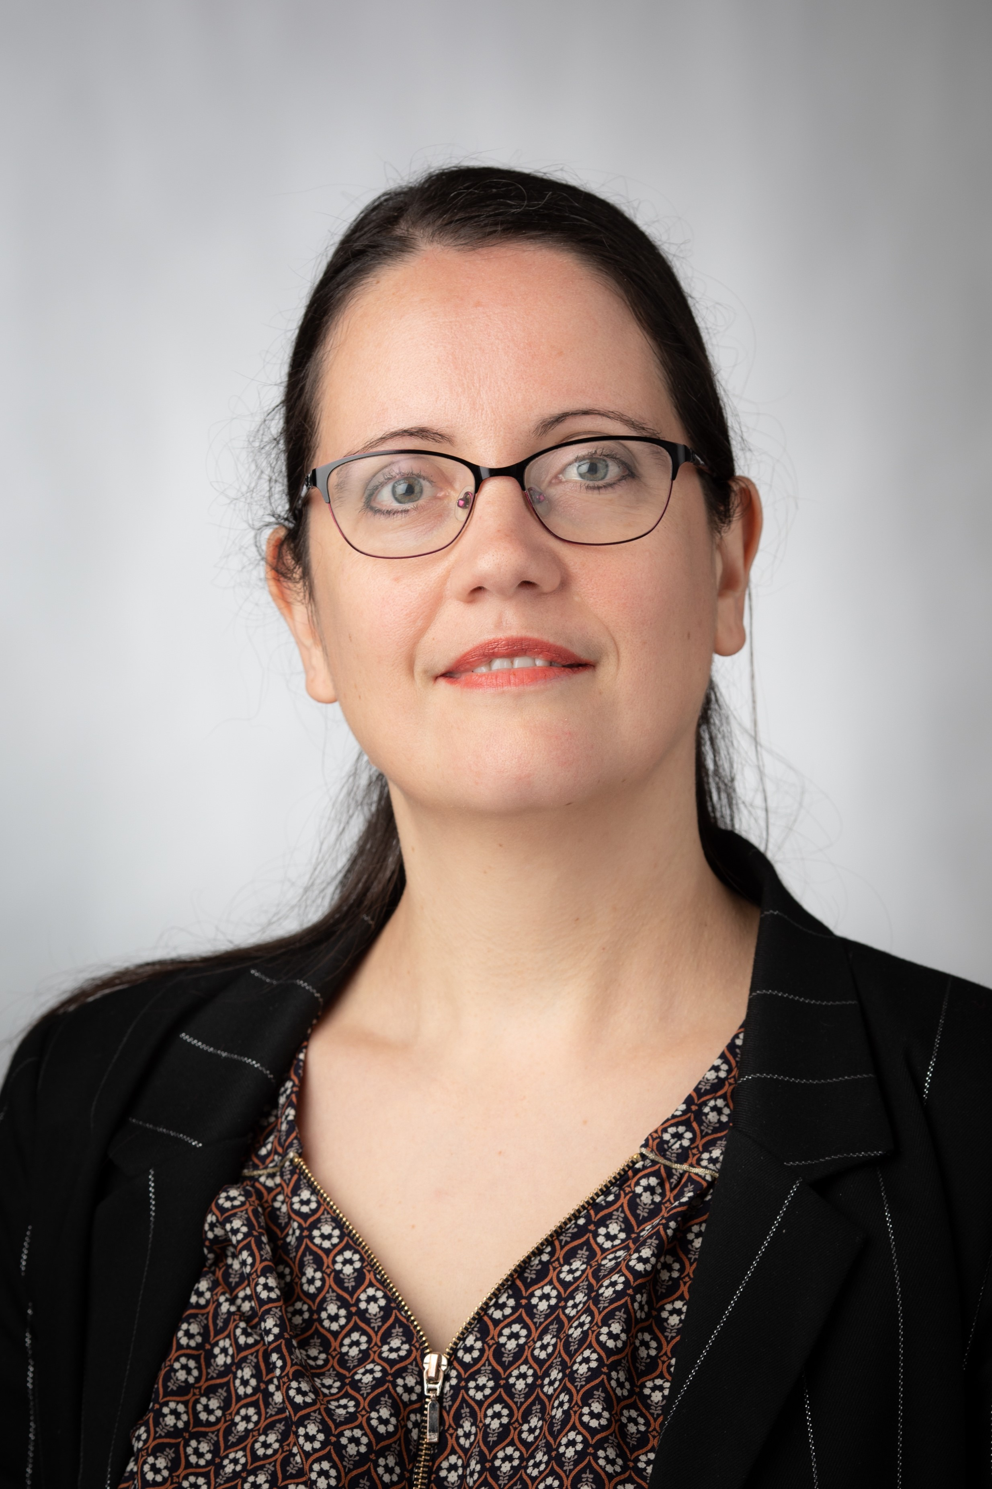
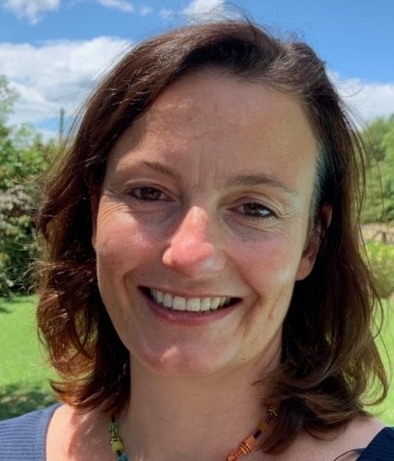
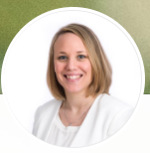

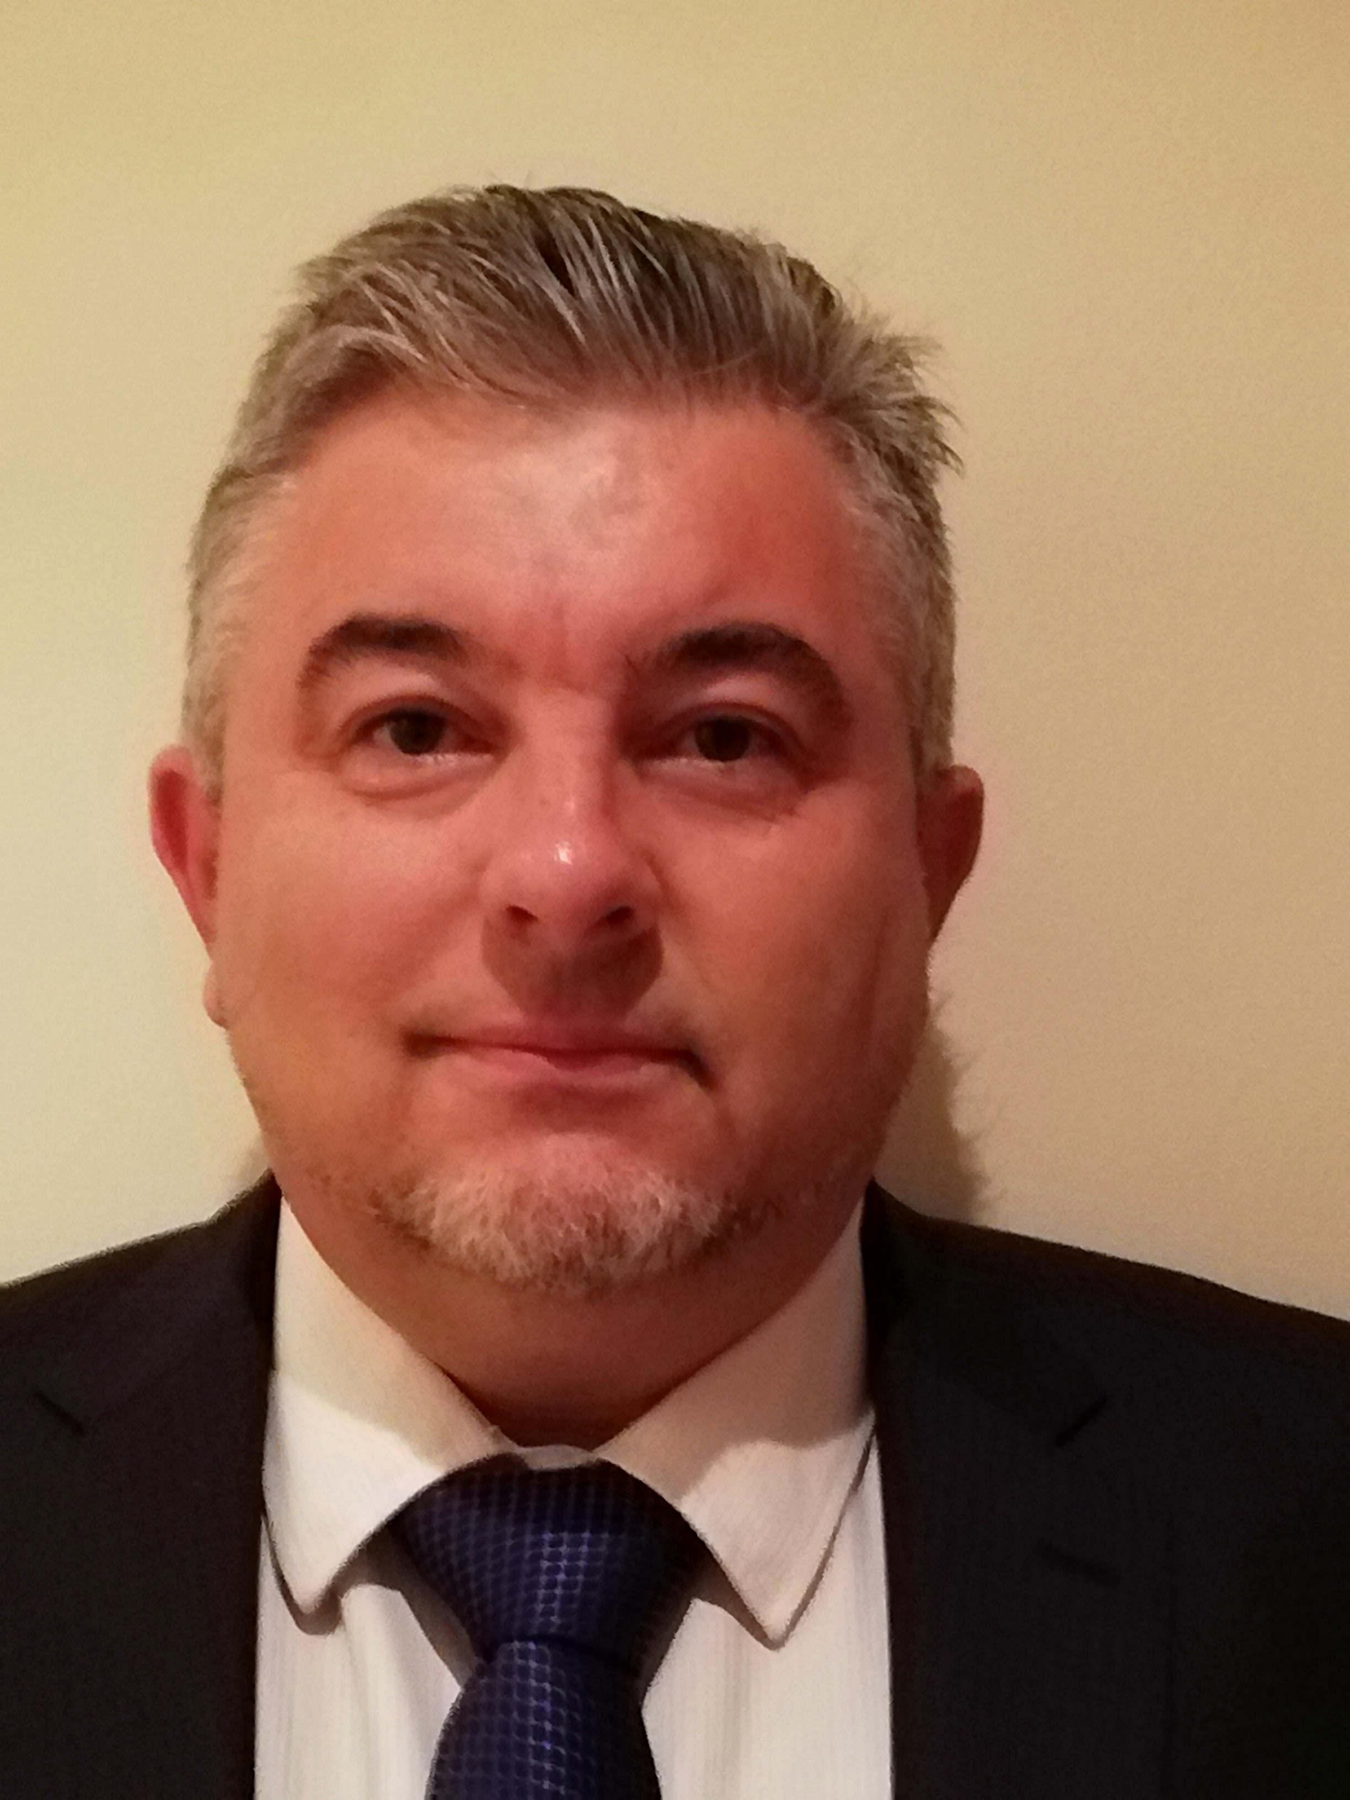
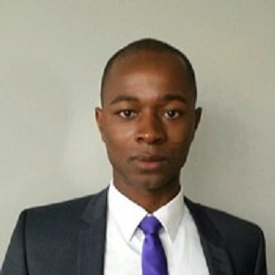

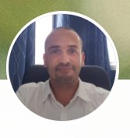
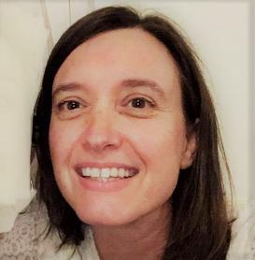
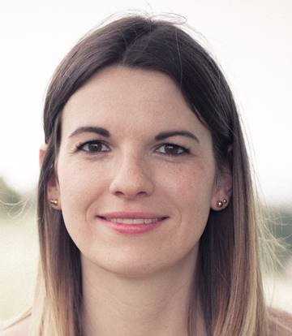

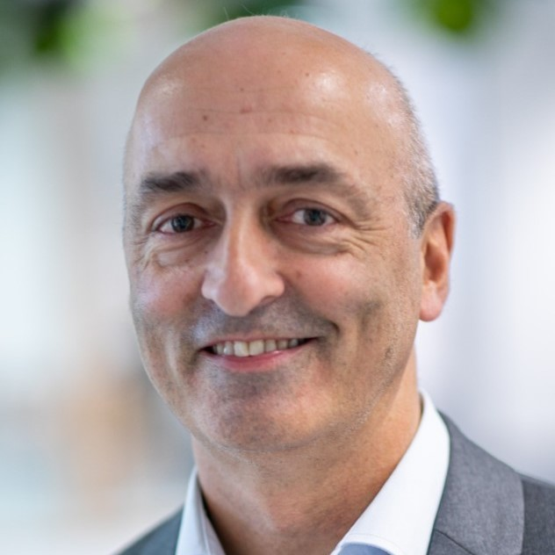
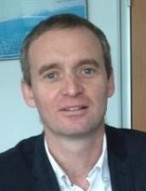
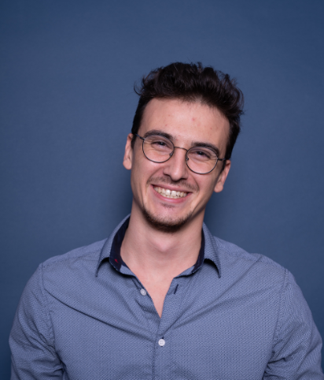
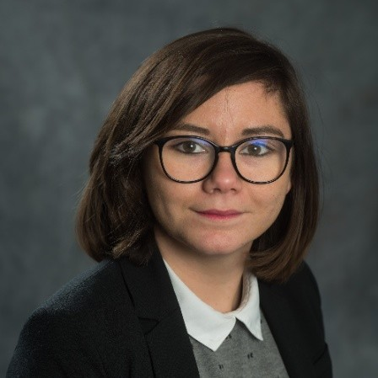
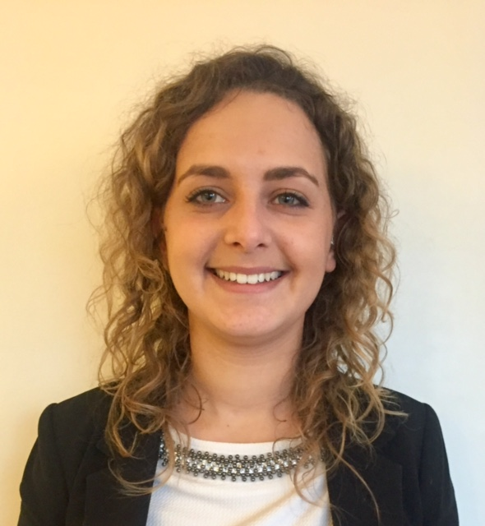

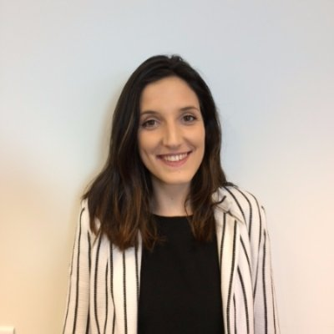
Vos interlocuteurs sur la structure Rhône-Alpes
2
Practice Director
Ophélie GOMES
ASSISTANTES
RESSOURCE MANAGER
RESSOURCE HUMAINE
PRACTICE MANAGER
COMMERCIAUX
Carine
CHAUSSINAND
Blandine DUMAY
Diane ZITTEL
Pascal CAMUZET
François BOBIN
Blandine ALLAIN
Anthonin RIGAUD
Marlène RENOUAT
Gwénaëlle SERVAIS
Cyril VIENOT
Christian LEROY
CASCAD
RECRUTEMENT
Yvan REYNARD
Alexis BLAS
Blandine DUMAY
Olivia ERRAGNE
Claudia BROSSARD
Emilie PHILIPPEAU
Sandra HUSSON
Notes:
10

Slide 11

3
Ressources Humaines CIS
Informations
Pratiques - FAQ
Mon parcours
professionnel
Cooptation
Formation
Notes:
11

Slide 12
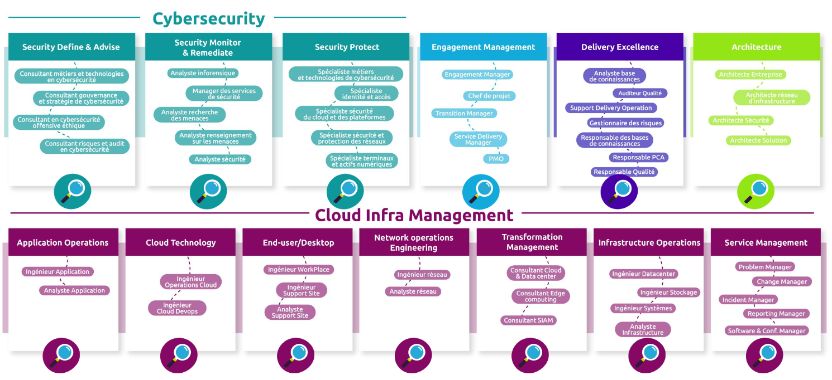
Focus parcours professionnel
Nouvelle cartographie de nos métiers – CLOUD INFRASTRUCTURE SERVICES
c
c
c
c
c
c
c
c
c
c
c
c
c
Les loupes sont des liens cliquables

Slide 13



Focus parcours professionnel
Evaluation annuelle de la performance
Collaborateur
Manager
hiérarchique
Manager
Collaborateur
5
1
Restitution
Fixation des objectifs
Evaluation de la performance sur projet (EPP)
En fin de chaque mission
4
2
Auto-évaluation du collaborateurs par rapport aux objectifs et aux compétences du rôle
Comité d’évaluation de développement (CED)
Collaborateur
évalué
Chef de projet ou l’encadrement le plus directe
3
Manager
hiérarchique
Comité d’évaluation et développement
Entretien de développement professionnel (EDP)
Collaborateur
Un par an minimum
Manager
hiérarchique
Collaborateur

Slide 14
Focus parcours professionnel
Evaluation annuelle de la performance
H1 (Année N)
H2 (Année N)
H1 (Année N+1)
Janv
Fév
Mars
Avril
Mai
Juin
Juil
Aout
Sept
Oct
Nov
Déc
Janv
Fév
Fixation des objectifs annuels N
Entretien de développement professionnel
Comité d’évaluation
et de développement
Fixation des objectifs annuels N
Entretien de restitution N-1
Réalisés lors du même entretien
Entretien de restitution N-1
Plan de formation personnel
Plan de formation personnel
PFP : Recueil des besoins de formations
Entretien professionnel

Slide 15

Focus
Formation
Accès au sharepoint formation : ici
Vous accéderez à l’ensemble des dispositifs de formation, le catalogue, les learning maps…
NEXT : Plateforme unique de formation
Ce portail donne à tous un accès libre et à tout moment à l’ensemble des contenus digitaux de formation proposés par des plateformes spécialisées de grande qualité telles que :
Coursera
Harvard ManageMentor (softskills)
Pluralsight
Education First (anglais)
Démonstrations prévues les vendredis de 11h30 à 12h via : http://acp.englishtown.com/europesouth
Découvrir NEXT
Effectuer le parcours Make your way & e-learnings obligatoires : ici
Notes:
15

Slide 16

Focus formation
La Commission de Formation Permanente (CFP)
Présentation
Domaines
Inscription
Dispositif Capgemini piloté par une Commission paritaire
Offre de formation utilisable à l’initiative de chaque salarié
Professionnel
Développement personnel et comportemental
Sociétal et environnemental
Actions culturelles et mobilité (hors TT)
Dépôt d’une demande sur le site de la CFP:
https://cfp.fr.capgemini.com/Default.aspx
Un commission de validation par mois
NEW!
3 formations possible parmi 4 domaines par an
(souhait à formuler entre domaine professionnel ou développement personnel)
Abondement du compte CPF par la CFP:
1 000€ maximum sur les frais pédagogiques de la formation choisie par le salarié
Uniquement sur la part excédant le montant disponible sur le CPF
Modalités de mise en œuvre :
Engagement du salarié à réaliser la formation identifiée (sur justificatif)
La demande est déposée sur le site de la CFP
NEW!
Notes:
Changement couleur titre
Ancienneté mini : 6 mois à la date de la demande
• Une formation du domaine « professionnel » ou du domaine « développement personnel et comportemental » • Une formation du domaine « sociétal et environnemental » • Une action du domaine « Actions culturelles et mobilité » Les coûts pédagogiques et frais de déplacement des actions culturelles et mobilité (considérées comme un avantage en nature par l’URSSAF) sont assujettis à prélèvements sociaux. Pour le salarié, la quote-part de cotisation salariale apparaît sur son bulletin de paie au titre des montants correspondants.
16

Slide 17
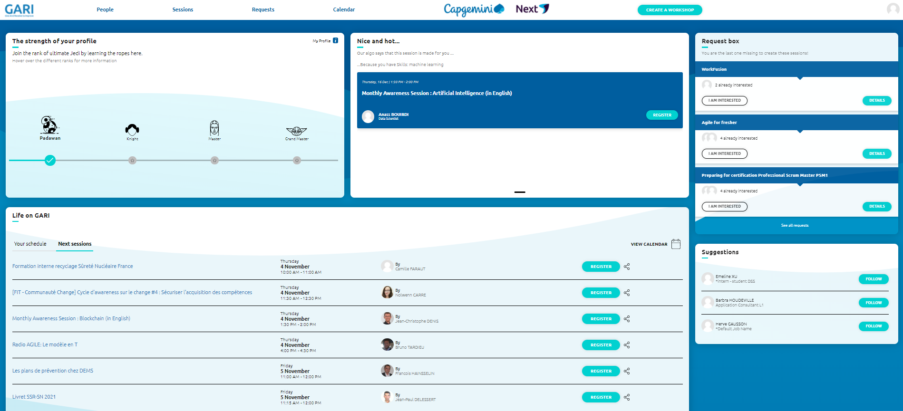
GARI
Focus
Formation
Give And Receive to Improve
Quelle sera ton expérience ?
Plateforme collaborative permettant à nos salariés
de partager entre pairs de manière agile
Aider à la certification
https://gari.capgemini.com
Transmettre des basiques
Rechercher un expert
Communiquer sur un succès
Faire connaître une offre
Parler de son expérience
Se connecter à une communauté
Transmettre une expertise
Notes:
Accessible sur IE, Chrome et firefox, en SSO, avec ou sans VPN
17

Slide 18


I COOPTATION !
Que diriez-vous d’offrir à une personne
de votre réseau l’opportunité de nous rejoindre ?
Cooptez vos proches et gagnez jusqu’à 5 000€ de prime !
Grade A
1 000€
Grade B/C
3 000€
Grade D/E
4 000€
Notes:
18

Slide 19


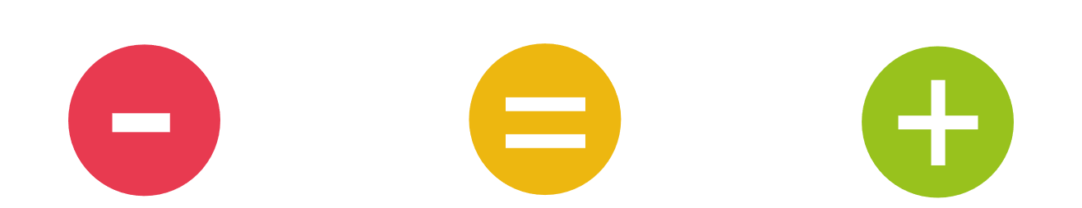
ALORS, ÇA PULSE ?
Chaque mois, partagez vos opinions
en répondant à une dizaine de questions
Rappel sur l’échelle de notation :
0 à 6
Insatisfait
7 à 8
Passif
9 à 10
Satisfait
Exprimez-vous, en tout anonymat,
afin de nous permettre de mettre en place des plans d’actions adaptés
Votre participation à cette enquête est essentielle !

Slide 20

Nos principaux
accords
Temps de travail
Note temps de travail et modalité de prise de congés,
Accord sur les 35h
Accord sur travail de nuit et organisation du travail posté
Accord sur les astreintes
Télétravail : nouvel accord
Validation manager préalable
Signature d’un avenant 20% à 70% de télétravail
Rythme de télétravail à définir avec le manager
Indemnités forfaitaires 3,25€ par jour télétravaillé
Possibilité de financement de matériel (cf guide)
Guide utilisateur télétravail
Parentalité
Jours enfants malades
Temps de travail annualisé (90%)
Garde d’urgence
Guide de la parentalité
Tous nos accords
sont consultables sur Talent
Notes:
20

Slide 21
4
Présentation de nos outils
A mon arrivée…
Chaque mois…
Je me connecte sur MY Connect pour
- Vérifier mes informations personnelles
- Faire ma demande de Carte Pass restaurant en joignant le formulaire reçu par mail
- Faire ma demande de prise en charge à 50% de mon abonnement de transport ou des IK vélo (si concerné)
Je fais ma première connexion à mon compte depuis les locaux Capgemini
Je me connecte à MyLearning pour suivre les modules de formation obligatoires
Je consulte ma messagerie Capgemini de manière hebdomadaire
Je complète mon activité dans TEWEB
Je déclare mes frais dans MY EXPENSES
Je vérifie que mon CV est à jour sous R2D2.
Notes:
21

Slide 22

Nos différents outils
Mon Day To Day
MY CONNECT
Guichet unique – administratif RH
Accès aux différents outils
TE Web
Déclaration
de l’activité mensuelle
MY RHOOM
Déclaration des absences
et consultation des soldes de congés
MY EXPENSES
Déclaration des frais professionnels et demandes d’avances sur frais
Notes:
22

Slide 23
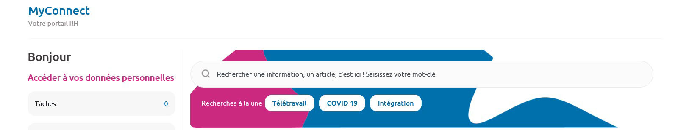
Mon portail RH
MyConnect
Modifier mes données personnelles (adresse postale, RIB...)
Déclarer un arrêt de travail
Obtenir une attestation employeur
Faire une demande de télétravail
Demander, reconduire ou arrêter un temps partiel
Obtenir une réponse sur des sujets RH et Paie
Notes:
23

Slide 24
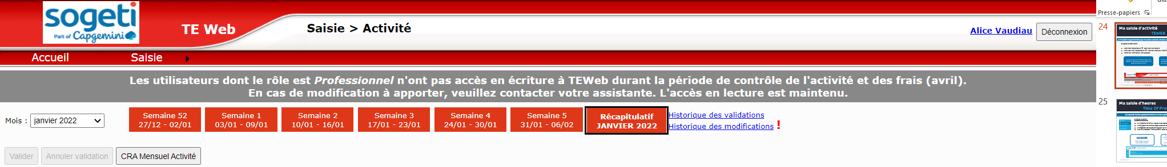
Ma saisie d’activité
TEWEB
Je m’assure régulièrement que ma saisie activité est bien à jour dans TEWEB :
3 types d’activités :
Activités facturables → activités sur projet
Activités non facturables → interco, travaux internes, avant-vente, marketing et projets CIR
Absence, formation, délégation
Je dois respecter la date de clôture de TEWEB, le planning est disponible sur la page d’accueil de l’outil.
Je dois saisir le même type d’absence demandé dans MYRHOOM afin d’éviter les erreurs dans mes soldes de congés.
Je préviens mon assistante si une régularisation est à faire après clôture.
Notes:
24

Slide 25
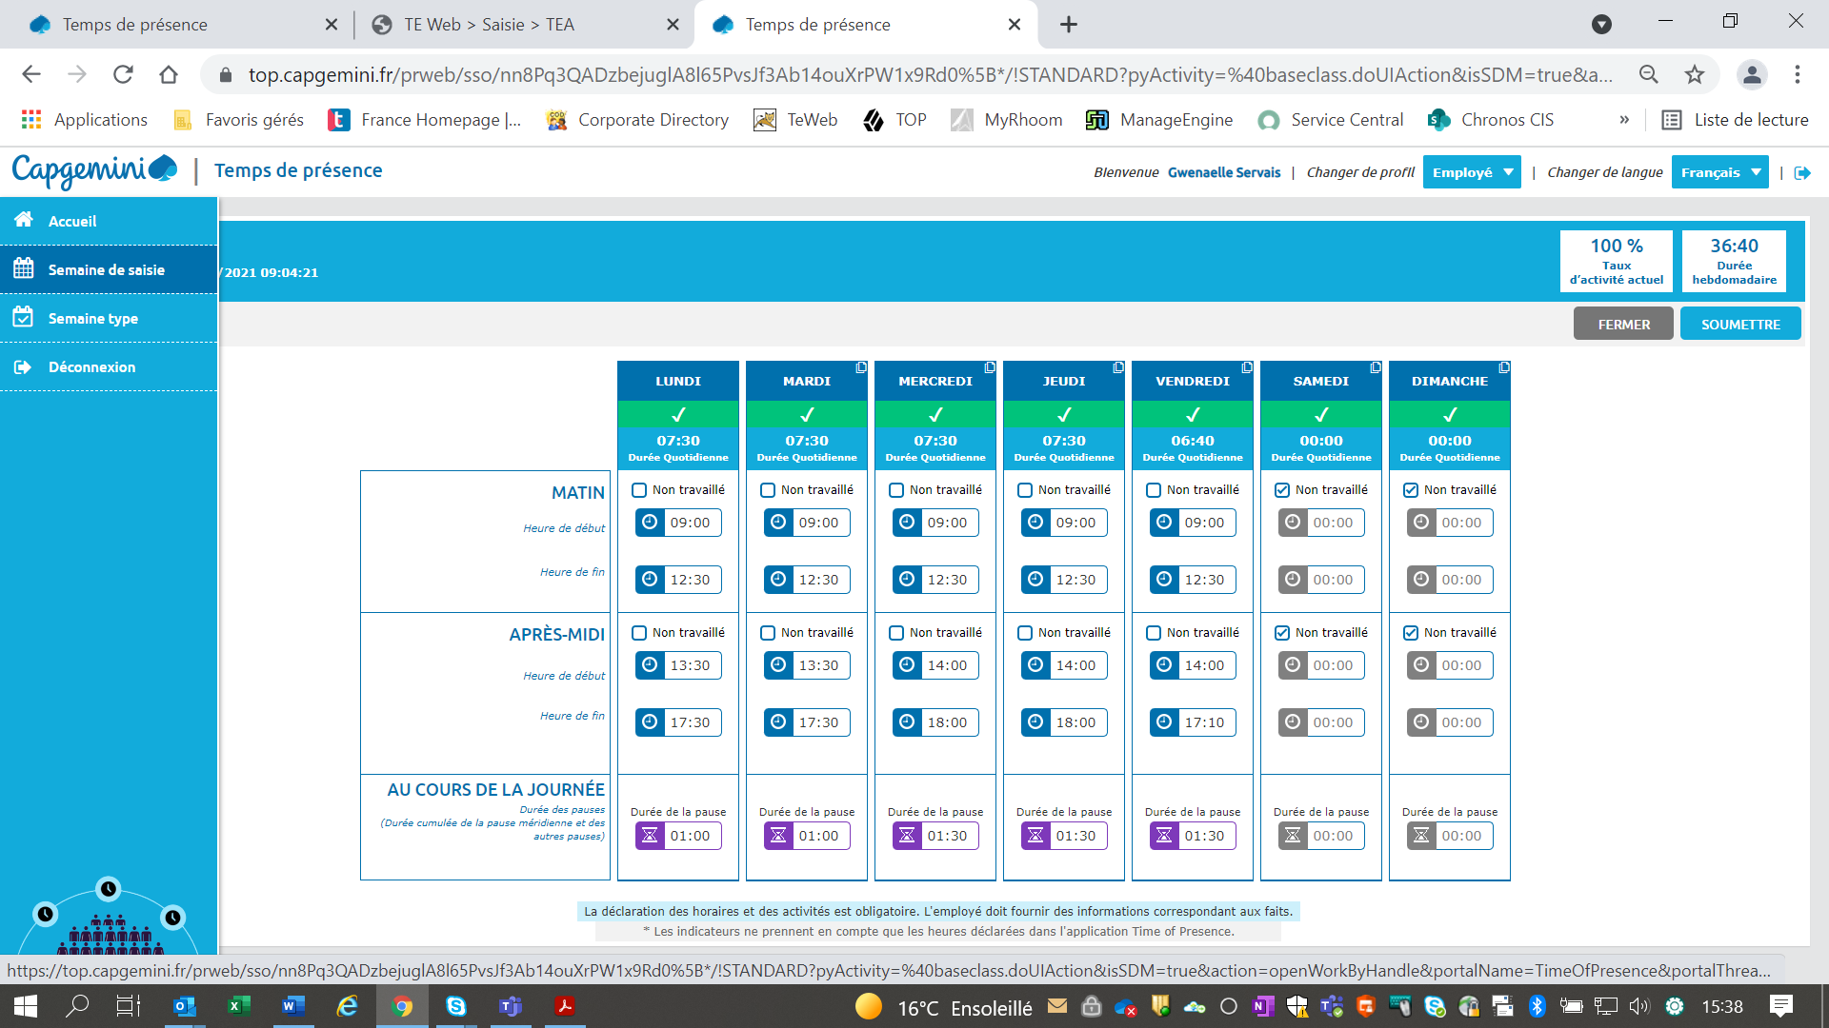
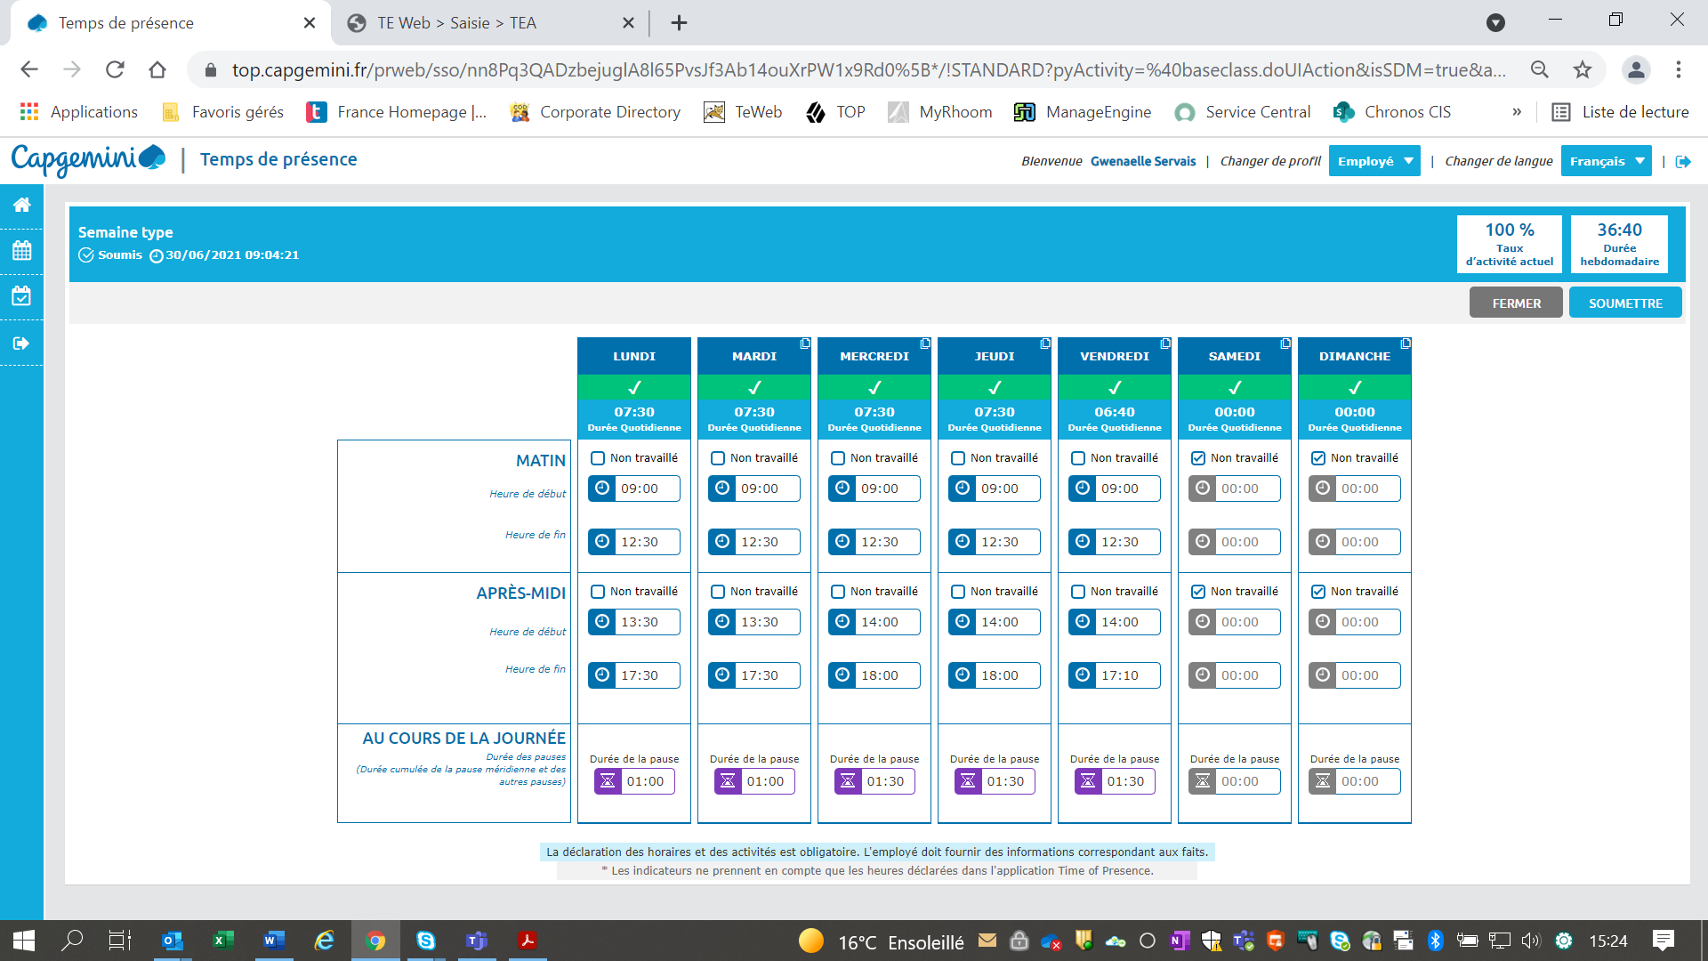
Ma saisie d’heures
Time Of Presence (TOP)
Elle doit être réalisée quotidiennement à la fin de la journée de travail et validée au plus tard le lundi soir de la semaine suivante.
4 règles à suivre :
Je lis attentivement le "Guide d'utilisation TOP" qui est disponible auprès de mon assistante
J'enregistre ma semaine type avant de commencer à saisir mes heures
Je respecte les règles en vigueur sur le temps de travail afin de générer aucune alerte
J'utilise le bouton "interventions" pour la partie TEA et interventions sous astreintes
Pour les salariés rattachés à Montbonnot uniquement
Lien vers TOP
Accès impérativement
avec Google Chrome
Une fois que je soumets
ma semaine, les données sont visibles par le manager et l’assistante,
avec les éventuelles alertes.
Je peux demander
à mon assistante ou à mon manager de rouvrir une semaine pour apporter
une correction sur ma saisie.
Notes:
25

Slide 26
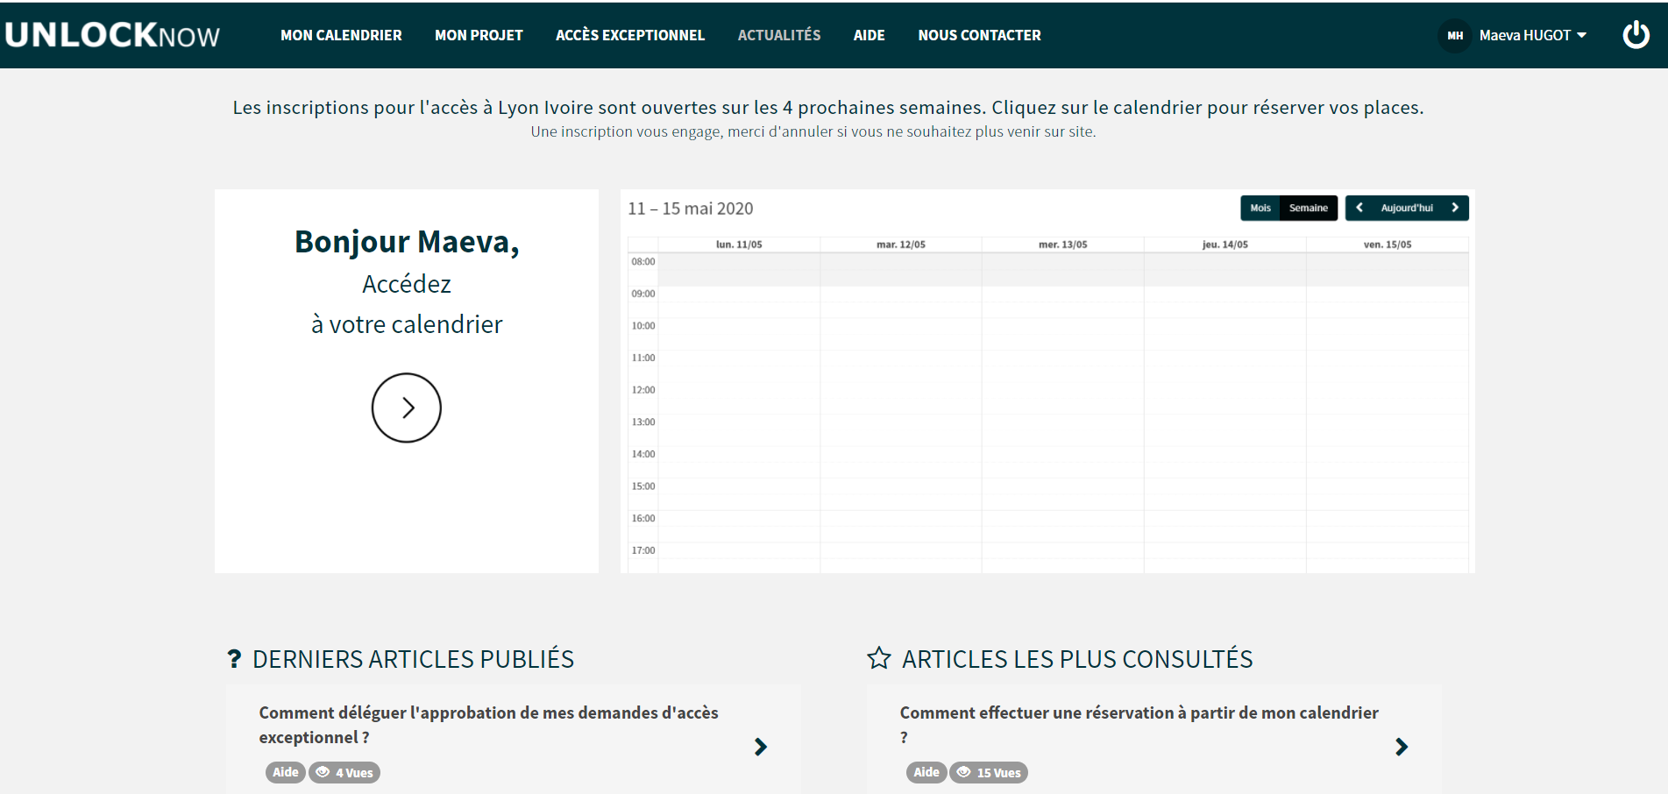

NOM Prénom
UnlockNow permet à chacun de déclarer son lieu de travail pour les jours / semaines à venir.
Cette déclaration est OBLIGATOIRE pour venir sur site Ivoire tout en respectant une jauge de 50%.
Pour tout salarié venant sur site Ivoire
Comment accéder à l’outil UnlockNow ?
Accédez en suivant ce lien
(privilégiez Chrome comme navigateur).
2. Renseignez vos identifiants d’accès :
- Nom d’utilisateur : « votre mail Capgemini »
- Mot de passe : « 1234 » par défaut à modifier à la 1ère connexion.
3. Vérifiez que votre emplacement et votre manager sont corrects dans votre profil en cliquant sur votre nom en haut à droite.
Notes:
26

Slide 27

Ma demande de congés
MY RHOOM
MA DEMANDE
J’anticipe mes demandes de congés en respectant le délai de prévenance en référence à la note sur le temps de travail:
Je fais ma demande dans My Rhoom
Après validation, je saisie mon absence dans Teweb
Je peux annuler une demande d’absence dans MY RHOOM (rubrique « Mes demandes » ou « Mes tâches » )
MES CONGÉS
RTT : à solder avant le 31 décembre
Congés payés: à solder avant le 30 juin
congés d’ancienneté : à solder avant la date d’anniversaire

Slide 28
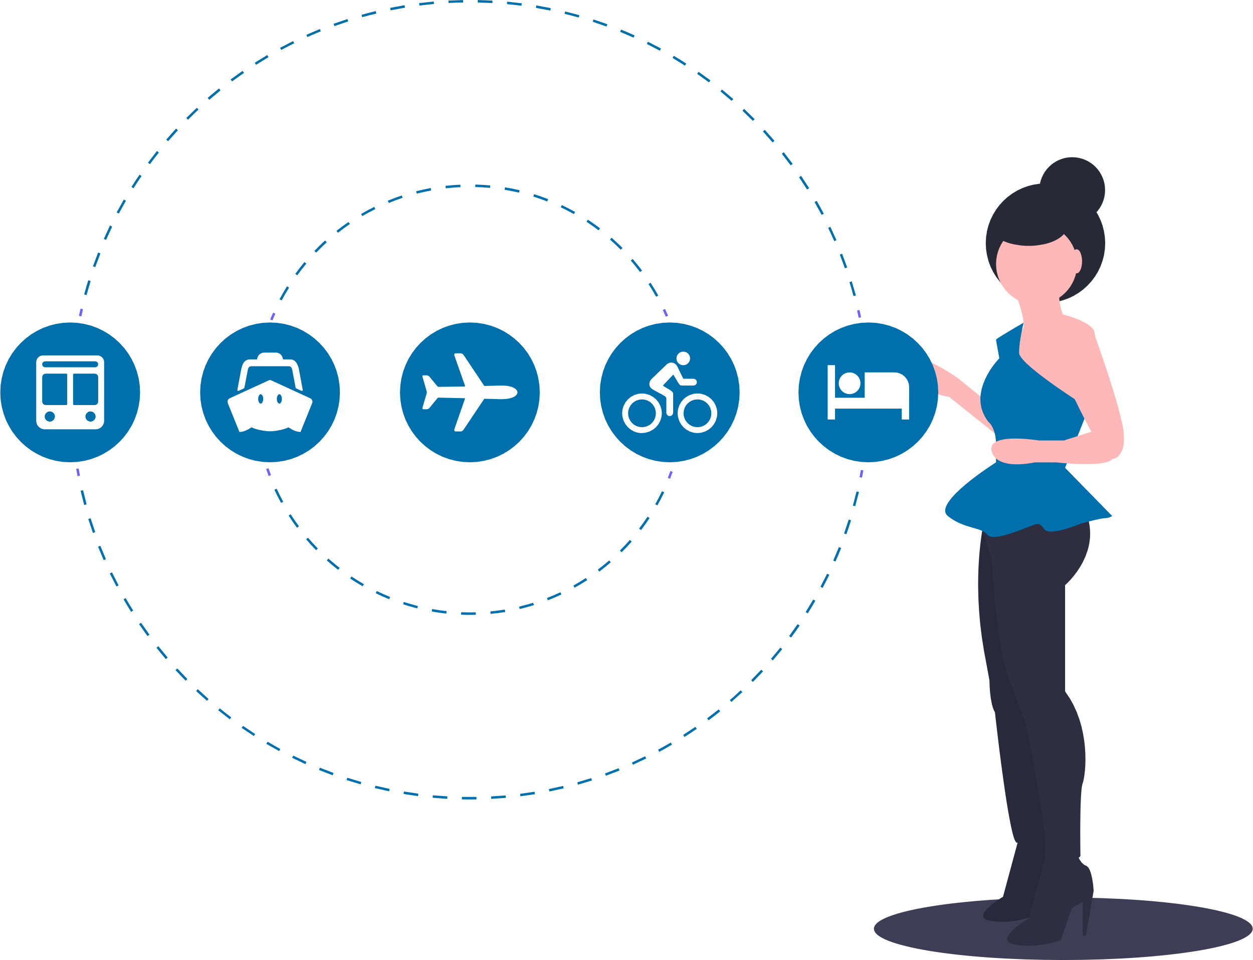
Ma déclaration de frais
MY EXPENSES
Déclarer ses frais
Les frais doivent impérativement être déclarés au cours du mois de la dépense (au plus tard dans un délai d’un mois à compter de la dépense)
Egencia : Réservation
Je fais mes réservations sur Egencia (l’agence de voyages partenaire du groupe Capgemini). Je créé mon compte à l’aide de l’adresse mail Capgemini et je clique sur « mot de passe oublié »
Trouver de l’aide
Je consulte les différents tutos sur TALENT.
Avance de frais
J’ai la possibilité de demander une avance de frais directement sous MyExpenses idéalement 3 semaines avant le déplacement.
Règles de déplacements
Je prends connaissance, avant chaque déplacement des règles relatives aux déplacements en consultant la note sur les frais de déplacement de l’UES.
Carte AMEX
Les salariés appelés à se déplacer fréquemment peuvent bénéficier d’une carte AMEX, après validation de leur manager
Notes:
28

Slide 29


Maladies
Absences exceptionnelles
ABSENCES
En cas d’accident du travail/trajet, je préviens immédiatement mon assistante, mon manager et ma RH.
Lorsque je suis malade, je préviens le plus tôt possible mon assistante, mon manager et le client et je transmets mon CERFA d’arrêt maladie via MYCONNECT.
Pour toute absence exceptionnelle (décès, déménagement, enfant malade,…), un justificatif devra être fourni à mon assistante.

Slide 30

Des questions ?
ITICS
Support Informatique IT Help : +33 3 73 48 43 57 ou Ithelp.global@capgemini.com
MOBILE PASS
Se connecter depuis l’extérieur de l’entreprise : utiliser votre MobilePass sur
votre ordinateur - C’est par là !
WEBMAIL
Consulter votre boîte mail depuis l’externe sans accès au VPN ici !
AGENCE DE VOYAGE EGENCIA
+333 55 44 10 02 ou service_client@egencia.fr
SUPPORT NOTES DE FRAIS
0 800 13 25 74 ou hotlinenotesdefrais.fr@capgemini.com
POUR LES SUJETS PAIE/RH
Infos sur disponibles sur le portail MyConnect

Slide 31

MERCI
Bienvenue dans l’équipe !

